Slide 1

게임 프로그래밍 과제
2020575063 주병규
ⓒSaebyeol Yu. Saebyeol’s PowerPoint

Slide 2

목차
A table of contents.
01
간단한 프로그램 소개
02
구체적인 프로그램 모습
및 기능
03
코드
04
개선 사항

Slide 3
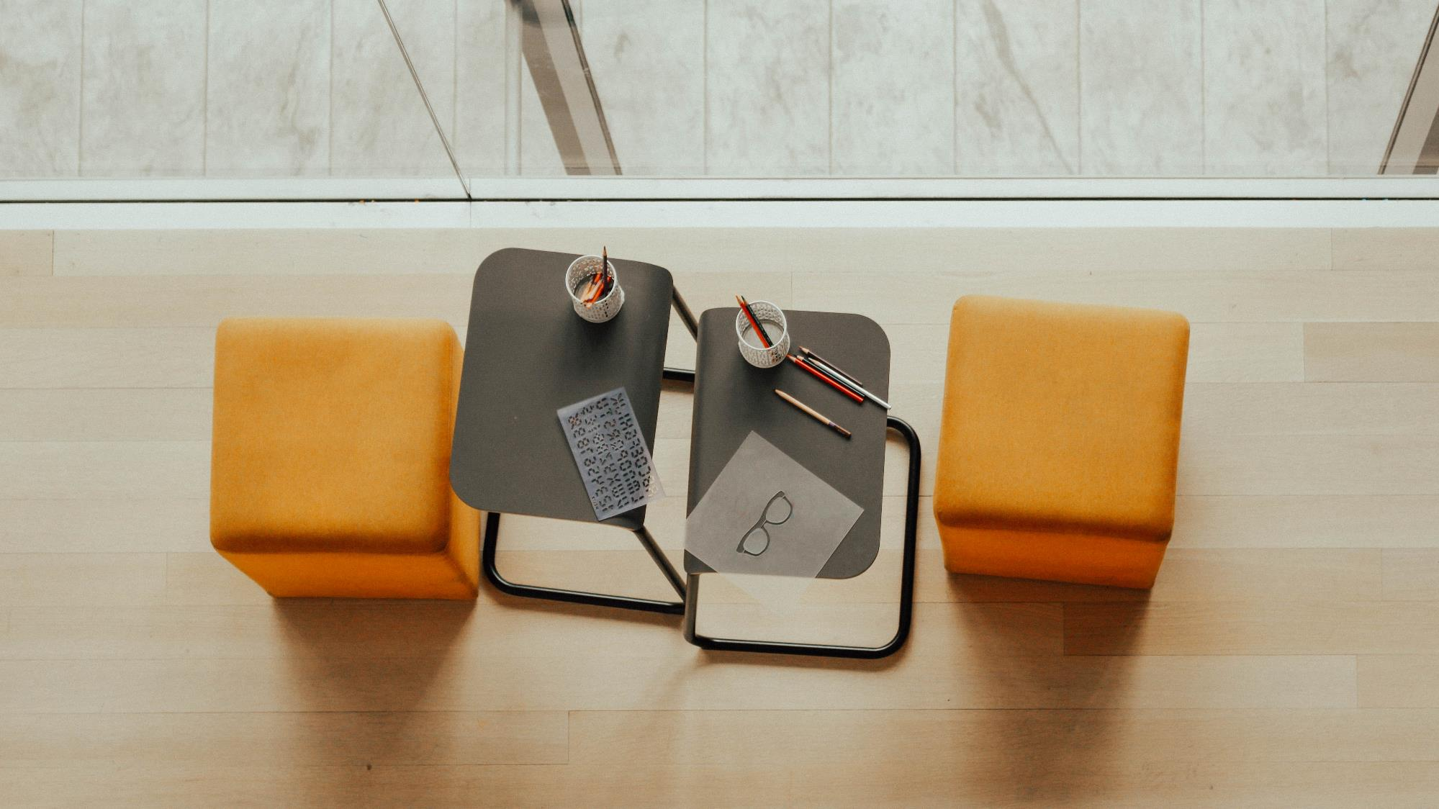
Part 1.
간단한 프로그램 소개

Slide 4
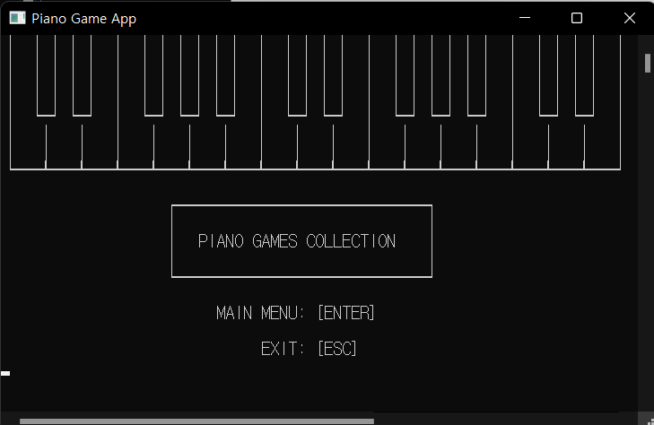
Part 2,
프로그램 소개
PIANO GAMES COLLECTION
PIANO GAMES COLLECTION 은 키보드를 건반처럼 사용하여 이용하는 virtual piano 게임입니다.
단순한 연주 뿐 아니라 virtual piano 이용하여 즐길 수 있는 2가지 의 게임들이 추가로 프로그램 내에 내장되어 있습니다.
변경사항
- 터미널 화면 크기, 이름 조정
시작 화면, 종료화면, 시작 노래 및 종료 노래,메뉴 화면
피아노 음 추가, 건반 모양 추가
각 게임 시작 화면, 남은 시간을 알려주는 화면 총: 15
성공을 알려주는 화면, 실패를 알려주는 화면
음을 맞추는 게임
을 순서를 맞추는 게임 , getch()가 받아오는 bufferreader flush

Slide 5
Part 1,
프로그램 구성
시작 화면
메인 메뉴
피아노 연습
음 맞추기
순서 기억하기
게임
메뉴
메뉴
게임
게임

Slide 6

Part 2.
구체적인 프로그램 모습
및 기능
ⓒSaebyeol Yu. Saebyeol’s PowerPoint

Slide 7
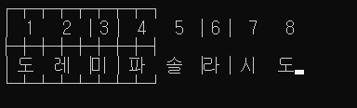
Part 2,
구체적인 프로그램 모습 및 기능
기존 9_1_1 프로그램
단순히 1~8 키를 입력 받아 음을 출력하는 프로그램
크기 및 여러가지 문제점들이 보임

Slide 8
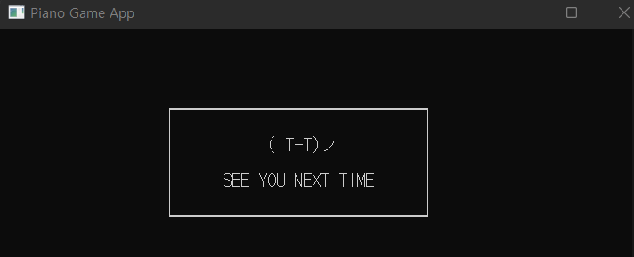
Part 2,
구체적인 프로그램 모습 및 기능
Start
시작 시 게임 시작 브금이 짧게 연주되며 화면이 나옵니다.
ENTER 키로 게임을 시작하거나
ESC 키로 게임을 종료시킬 수 있습니다.
>> 종료 시 화면

Slide 9
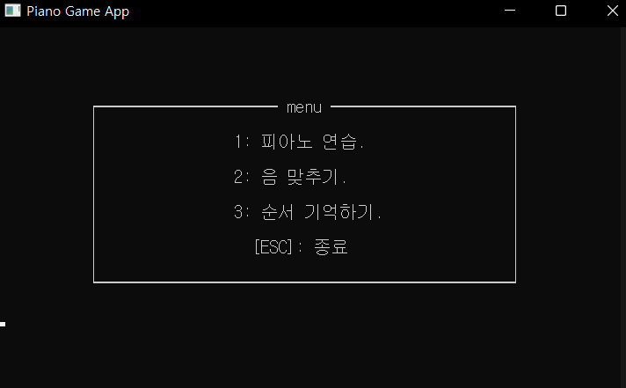
Part 2,
구체적인 프로그램 모습 및 기능
Main Menu
피아노 연습, 음 맞추기, 순서 기억하기 중 원하는 게임을 골라 키보드위의 1,2,3 키를 입력하여 시작 시킬 수 있습니다.
>> 종료 시 화면

Slide 10
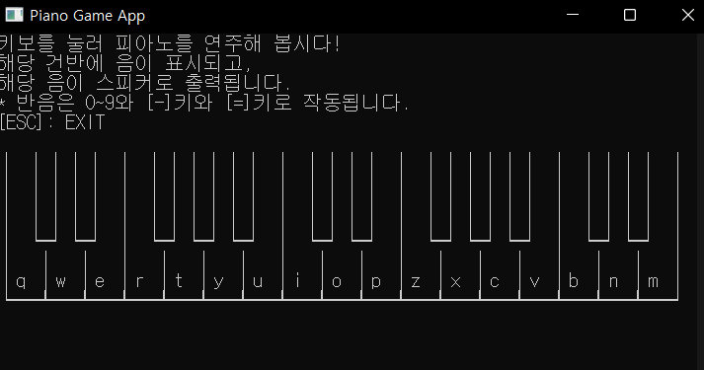
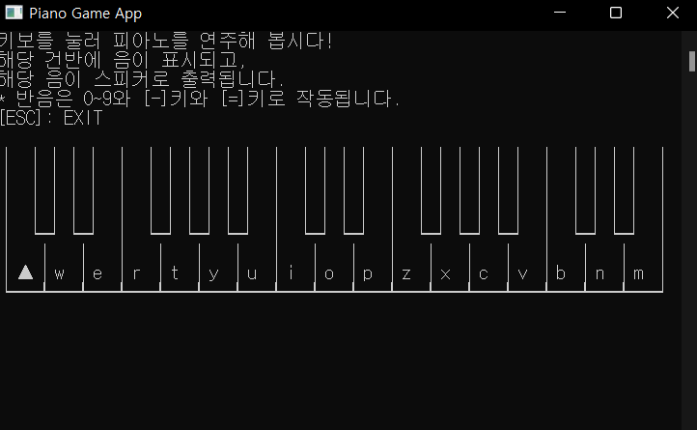
Part 2,
구체적인 프로그램 모습 및 기능
Virtual Piano
아래 건반은 보이는 키를 입력하여 연주할 수 있고,
위의 반음의 경우 0~9과 [ - ]키와 [ = ]키를 눌러 연주 할 수 있습니다.
출력되는 모습은 ▲으로 건반에 표시되게 됩니다.
ESC키로 누르면 메인 메뉴로 다시 넘어 갈 수 있습니다.
>> [ Q ] 버튼을 누를 시 음이 출력되는 화면

Slide 11
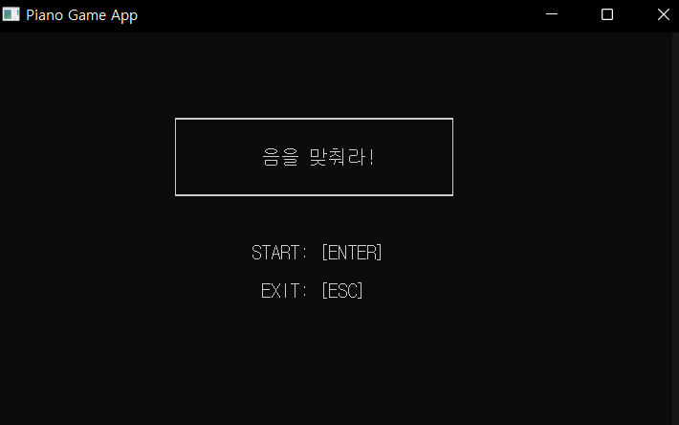
Part 2,
구체적인 프로그램 모습 및 기능
음을 맞춰라! (Menu)
음을 맞춰라 게임의 메뉴 화면입니다.
ENTER 키로 게임을 시작하거나
ESC 키로 게임을 종료시킬 수 있습니다.

Slide 12
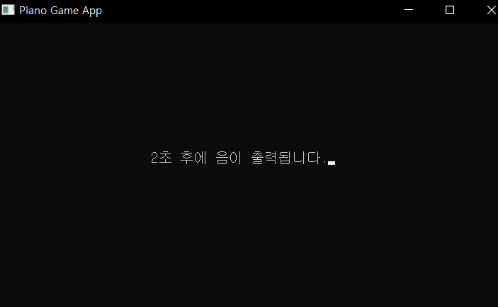
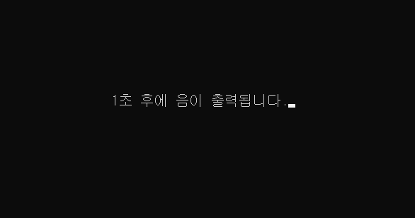
Part 2,
구체적인 프로그램 모습 및 기능
음을 맞춰라! (Play)
음을 맞춰라 게임의 게임 화면입니다.
ENTER 키로 게임을 시작하거나
ESC 키로 게임을 종료 시킬 수 있습니다.
>> 몇 초 후 게임이 시작되는 보여주는 화면

Slide 13
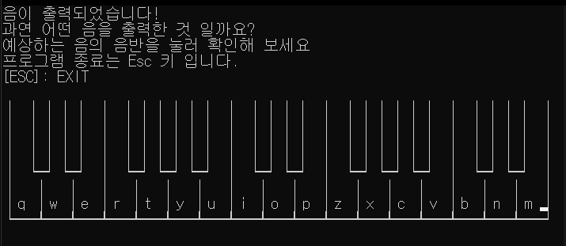
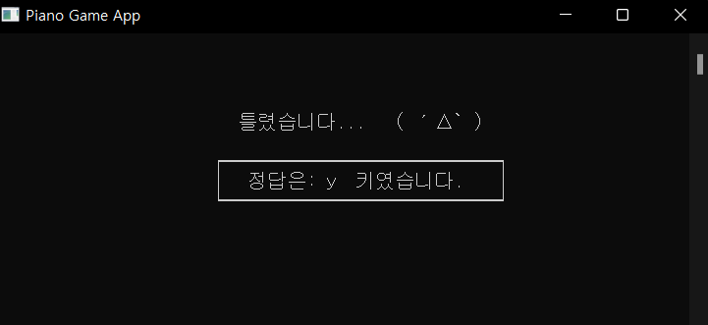
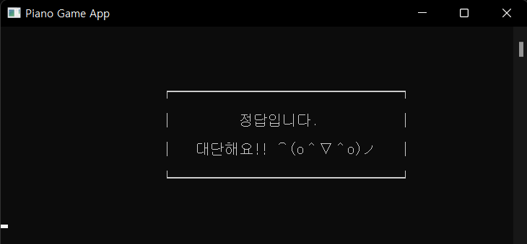
Part 2,
구체적인 프로그램 모습 및 기능
음을 맞춰라! (Play)
소리를 잘 듣고 어떤 음이 나왔는지 예상하여
그에 맞는 음의 건반을 입력하면 됩니다.
성공 시 정답 이였음을 알려주며
실패 시 정답이 틀렸고 어떤 것이 정답 이였는지 알려줍니다
ENTER 키로 게임을 시작하거나
ESC 키로 게임을 종료 시킬 수 있습니다.
>> 실패 화면
>> 성공 화면

Slide 14
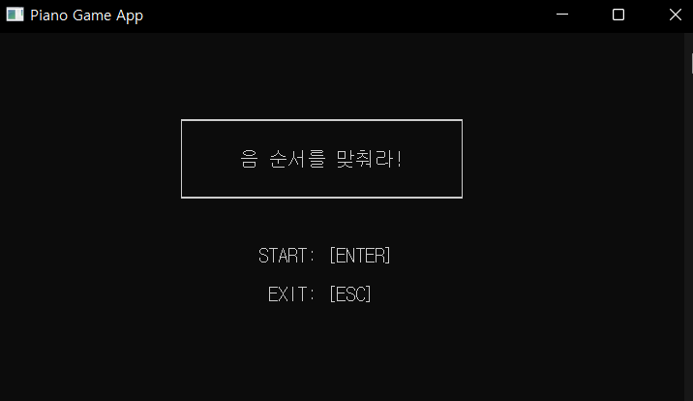
Part 2,
프로그램 소개
음 순서를 맞춰라! (Menu)
음 순서를 맞춰라 게임의 메뉴 화면입니다.
ENTER 키로 게임을 시작하거나
ESC 키로 게임을 종료 시킬 수 있습니다

Slide 15
Part 2,
구체적인 프로그램 모습 및 기능
음 순서를 맞춰라! (Play)
음 순서를 맞춰라 게임의 게임 화면입니다.
ENTER 키로 게임을 시작하거나
ESC 키로 게임을 종료 시킬 수 있습니다.
>> 몇 초 후 게임이 시작되는 보여주는 화면

Slide 16
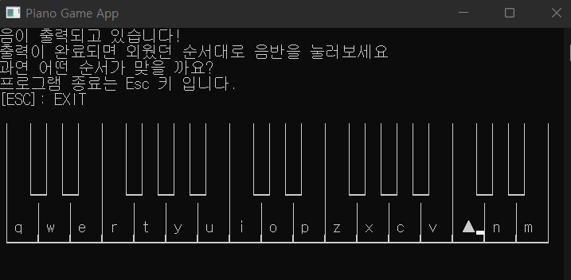
Part 2,
프로그램 소개
음 순서를 맞춰라! (Menu)
무작위로 3개의 음이 출력되며 이는 음에 맞는 건반에 모습을 보여줍니다.
순서와 어떤 건반이였는지를 잘 기억하여 맞추면 되는 쉬운 게임입니다.
ENTER 키로 게임을 시작하거나
ESC 키로 게임을 종료 시킬 수 있습니다
>> 무작위의 음이 출력되는 모습

Slide 17
Part 2,
구체적인 프로그램 모습 및 기능
음을 맞춰라! (Play)
마찬가지로 성공 실패를 출력해 줍니다.
>> 실패 화면
>> 성공 화면

Slide 18

Part 3.
코드

Slide 19
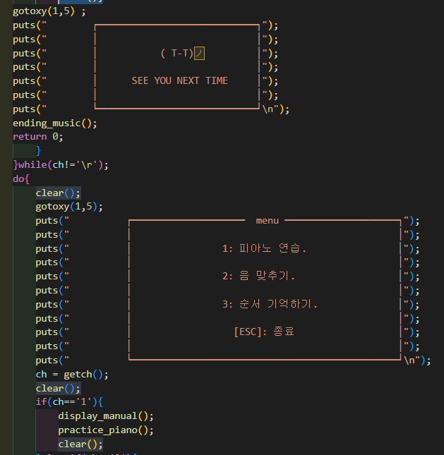
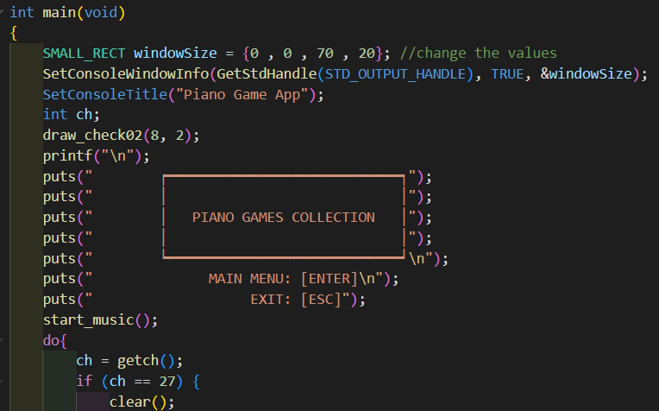
Part 3,
코드 main
Main (1)

Slide 20
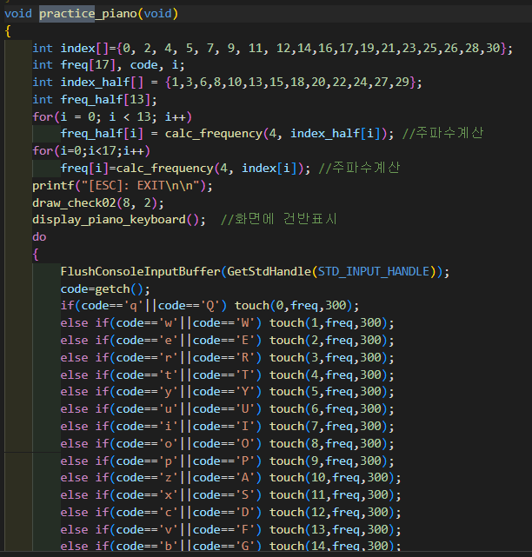
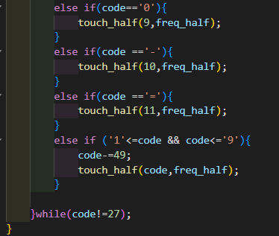
Part 3,
코드 main
Virtual piano

Slide 21
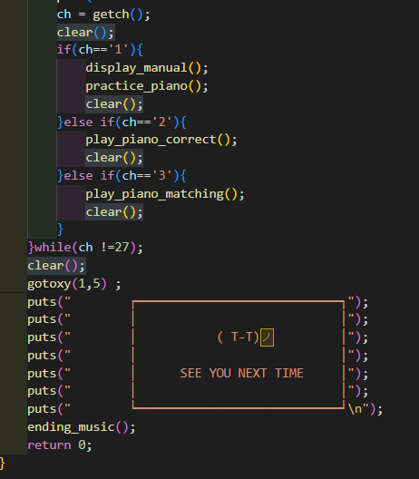
Part 3,
코드 main
Main(2)

Slide 22
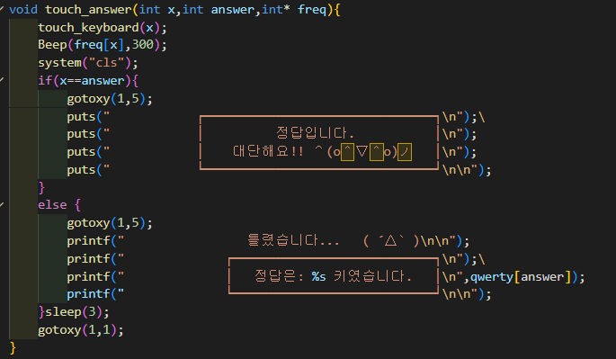
Part 3,
코드 main
mark

Slide 23
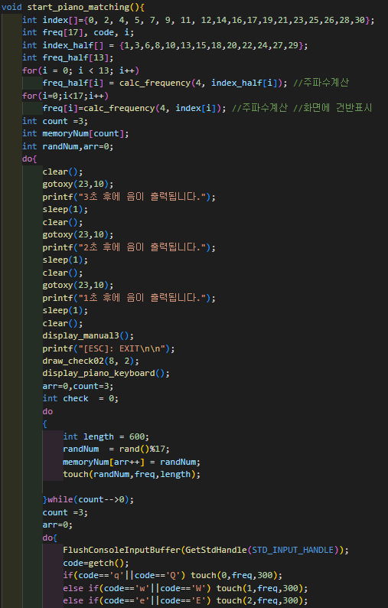
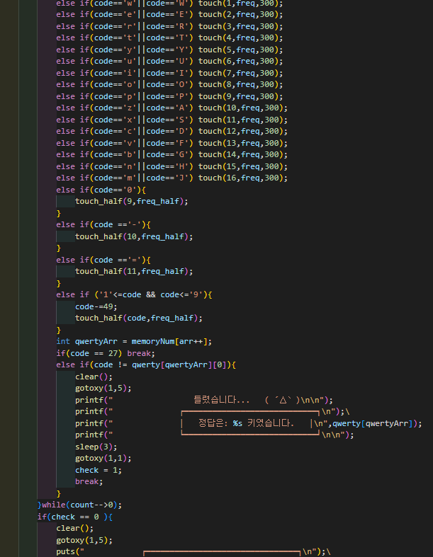
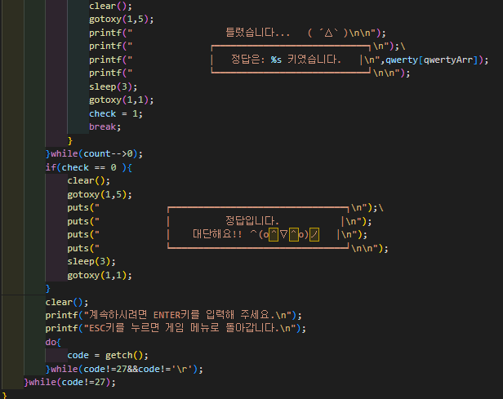
Part 3,
코드 main
matching

Slide 24
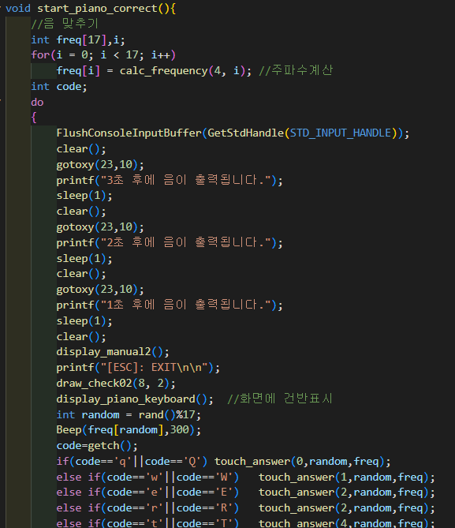
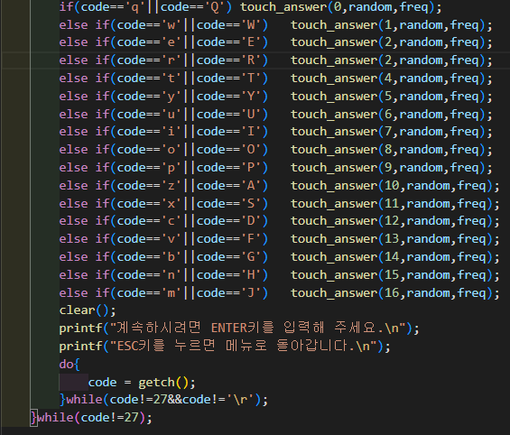
Part 3,
코드 main
correct

Slide 25
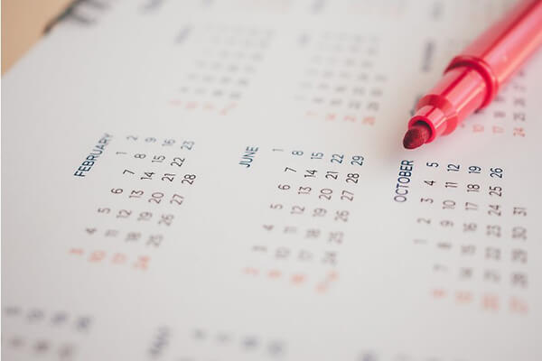
Part 4.
개선 사항

Slide 26
Part 4,
출시된 서비스들
001
>>
코드 개편화
중복된 코드 제거 및 함수화
002
>>
동시에 여러 입력을 받을 수 있게
Beep이 아닌 midi를 사용하여 한번에 여러 음을 낼 수 있게 개편
003
>>
게임 추가 및 점수 시스템 추가
기존 게임 뿐 아니라 더 다양한 게임을 추가하고
단순히 성공 실패 뿐 아니라 로그인 및 점수 시스템을 추가하여 게임을 더 흥미진진하게 개선

Slide 27
감사합니다
Github: https://github.com/jnj3j3/gameprogramming.git

